Slide 1


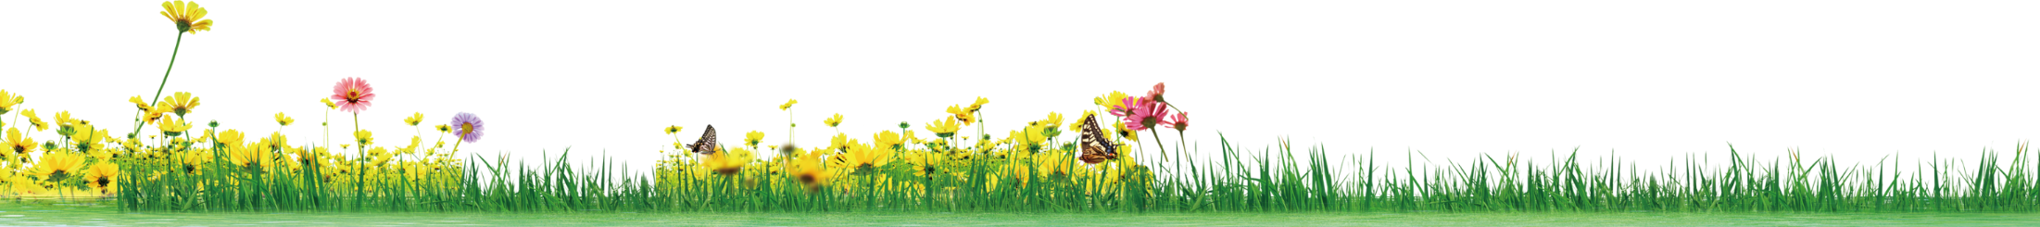
TRƯỜNG TIỂU HỌC HÒA NGHĨA
NHIỆT LIỆT CHÀO MỪNG
CÁC THẦY, CÔ GIÁO VỀ DỰ GIỜ LỚP 2A
GV: Nguyễn Thị Mai Lan

Slide 2
Môn : Toán
Bài 23: Phép trừ (có nhớ)
số có hai chữ số với số có hai chữ số

Slide 3
Tiết 5: Luyện tập

Slide 4
1.
Số bị trừ | 83 | 70 | 47 | 80 | 50
Số trừ | 38 | 25 | 28 | 52 | 30
Hiệu | 45 | ? | ? | ? | ?
45
19
28
20

Slide 5
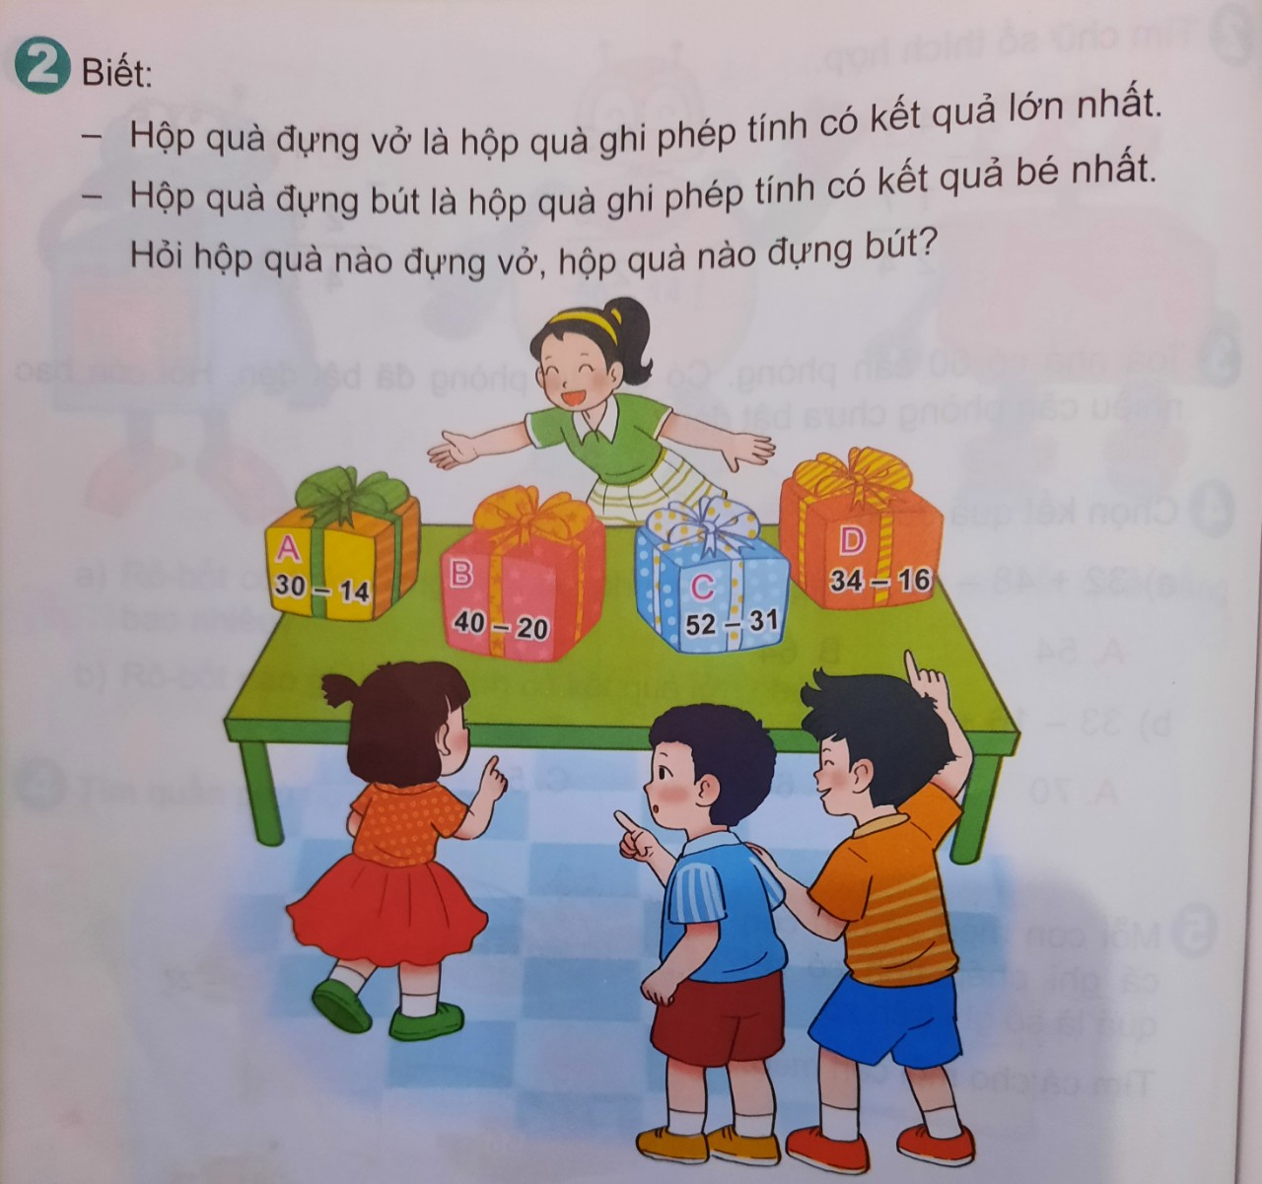
A= 16 B = 20 C = 21 D = 18 Hộp C đựng vở Hộp A đựng bút

Slide 6
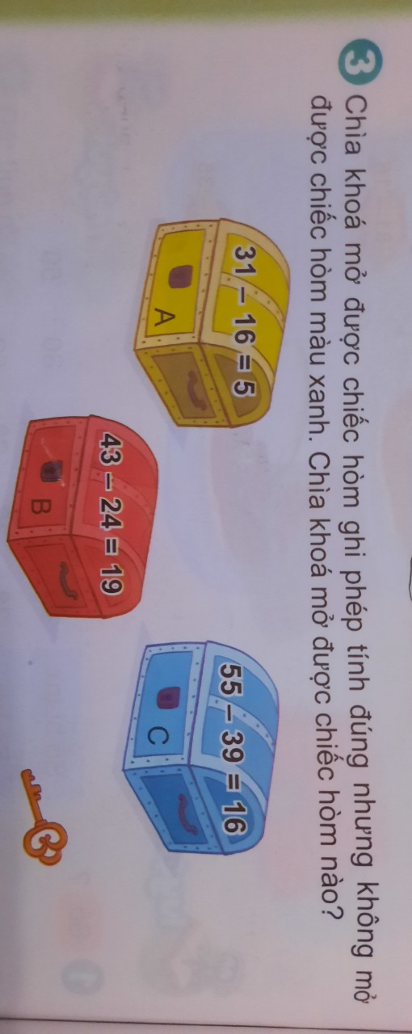
Chiếc hòm màu vàng tính kết quả sai
Chiếc hòm màu xanh thì không mở được.
Vậy chìa khoá mở được chiếc hòm màu đỏ vì
43 – 24 = 19

Slide 7
4. Một đàn gà có 32 con gồm gà trống và gà mái, trong đó có 26 con gà mái. Hỏi đàn gà có bao nhiêu con gà trống ?
Bài giải
Đàn gà có số gà trống là :
32 – 26 = 6 ( con )
Đáp số: 6 con gà trống
Tóm tắt :
Đàn gà có : 32 con
Gà mái : 26 con
Có …. Con gà trống ?

